Slide 1
Генная инженерия

Slide 2
Генетическая инженерия
Генетическая инжене́рия (генная инженерия) — совокупность приёмов, методов и технологий получения рекомбинантных РНК и ДНК, выделения генов из организма (клеток), осуществления манипуляций с генами и введения их в другие организмы.

Slide 3
Генная инженерия
Основан на выделении нужного гена из генома одного организма и введение его в геном другого
Синтез гена искусственным путем и введение в геном бактерий

Slide 4
Генную инженерию также называют технологией рекомбинантных ДНК. Организмы, в которые с помощью методов ГИ введены несвойственные им гены, носят название трансгенных.

Slide 5
Рестриктазы –ферменты, разрезающие молекулу ДНК;
Лигазы – ферменты, сшивающие молекулу ДНК;
Плазмиды – внехромосомные двухцепочечные кольцевидные молекулы ДНК.
Они легко выделяются из бактериальных клеток и в них легко встроить любые гены, которые они переносят в ДНК нового хозяина.

Slide 6
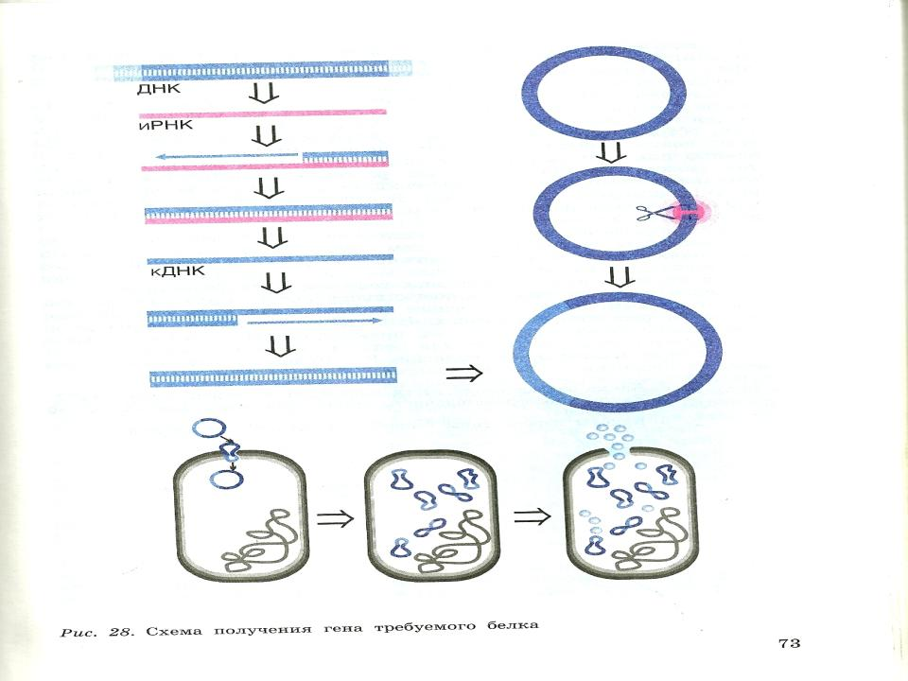
Рестриктазы –ферменты, разрезающие молекулу ДНК
Лигазы – ферменты, сшивающие молекулу ДНК
Плазмиды – внехромосомные двухцепочечные кольцевидные молекулы ДНК

Slide 7
Биотехнология отрасль науки, занимающаяся промышленным использованием биологических процессов и живых организмов для производства лекарств и вакцин, сельскохозяйственных и потребительских продуктов.

Slide 8
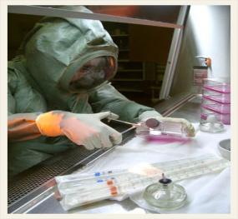
Разделы биотехнологии
Генная инженерия
Клеточная инженерия
Хромосомная инженерная

Slide 9
Значение генной инженерии:
Производство лекарственных препаратов
Первая фирма, производящая лекарственные соединения с помощью методов ГИ, была создана в 1976 году
Производство генно-инженерных вакцин
Генная терапия наследственных заболеваний человека
Трансгенные растения, животные.

Slide 10
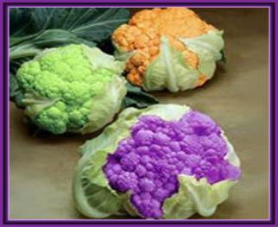
За и против генной инженерии
«+»
«-»
Трансгенная пища ?
Воздействие на окружающую среду?
Воздействие на человека?
Основной вопрос, безопасны ли такие продукты для биосферы и человека как одной из ее составляющих, пока остается без ответа.

Slide 11
За и против генной инженерии

Slide 12
Домашнее задание: Выбрать вопросы, на которые не нашли ответы, проработав § 19 учебника и дополнительную информацию.

